Slide 1

Spotify
Caio Eduardo do Prado Ireno

Slide 2
Video do spotify
Vamos assistir a um vídeo sobre as práticas do Spotify para aumentar a autonomia dos seus programadores e programadoras.
E depois responder umas perguntas.
Antes do vídeo, vamos dar uma olhada nas perguntas

Slide 3
Contexto da disciplina
O que ele quer dizer com “handoff”/“delegação”?
O que ele quer dizer com polinização cruzada?
Por quê, segundo o vídeo, um modelo de “self service” é melhor do que um modelo com handoffs/delegação?
Como sistemas distribuídos ajudam a minimizar handoff/delegação?
Como sistemas distribuídos ajudam a ideia de polinização cruzada?
Como sistemas distribuídos ajudam a testar ideias novas?
O vídeo fala muito sobre maximizar a autonomia das equipes e minimizar a necessidade de coordenação. Cite 7 práticas encontradas no vídeo que o Spotify implementou para esses fins.

Slide 4
Contexto da disciplina - segundo video
Cite 4 medidas que o Spotify toma para minimizar o impacto de um erro.
Qual é a vantagem de minimizar o impacto de um erro ao invés de impedir a ocorrência de um erro?
Cite uma ou mais medidas que o Spotify toma para aumentar a velocidade de correção de um erro.
Cite uma ou mais medidas que o Spotify toma para evitar manter features não desejáveis na base de código.
Cite duas medidas (uma da primeira parte do vídeo e uma do segundo, mas se você achar mais, isso é ótimo!) que o Spotify toma para maximizar o “aprendizado institucional” (aumentar o conhecimento e melhorar os processos dentro da empresa).

Slide 5
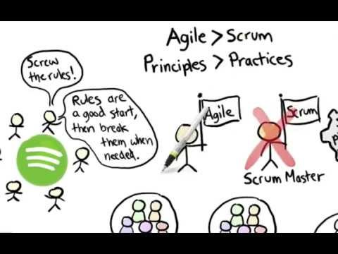
Parte 1: https://www.youtube.com/watch?v=hQDblYvY9RY
Parte 2: https://www.youtube.com/watch?v=6nVAOn9rNkc
Notes:
http://www.vertabelo.com/blog/notes-from-the-lab/sql-or-sequel
Who is the winner?
I guess nobody. “Sequel” gets the most votes, but Chamberlin says “Ess-Cue-Ell,” and he gets an extra vote because he’s the co-developer of SQL. Is the historical context that relevant?
Also, note that implementations may have their own preferences.
The official way to pronounce “MySQL” is “My Ess Que Ell” (not “my sequel”), but some do not mind if you pronounce it as “my sequel” or in some other localized way.
Microsoft SQL Server is also very often pronounced as “sequel server”: Bill Gates uses it on his SQL Server/Miller Lite Commercial.
Martin Fowler, the co-author of NoSQL Distilled pronounces it “No-sequel” database.
If you look at Oracle’s official documentation on SQL, it says it’s still pronounced “sequel.”
However, PostgreSQL wouldn’t sound right as “postgresequel” but “post-GRES-que-ell” or simply “postgres”.
SQL was also usually paired with the acronym RDBMS (relational database management system). SQL/RDBMS isn’t pronounced “sequel-reedbums” but rather “S-Q-L-R-D-B-M-S”, as pointed out by an anonymous user in one of the many S.Q.L. vs. sequel discussions.
There is little consistency in database products. One thing that is commonly seen is that almost everyone who is talking about the language itself uses “S.Q.L.” When talking about a product or a vendor dialect, “sequel” is used. For example, “PL – sequel” (PL/SQL), “Transact – sequel” (T-SQL), and “sequel server” (Microsoft SQL Server and Sybase SQL Server).
MySQL, PostgreSQL and SQLite all have official pronunciations of S.Q.L.
Microsoft and Oracle products have adopted the pronunciation “sequel” However, thinking about Oracle’s acquisition of MySQL, we can start wonder: will we soon be saying “My sequel” or will we still say MySQL?
Oracle and Microsoft are giants in the database world, so should we respect their way of saying SQL?
Many argument: “If I was using Sequel, I’d call it “sequel.” I’m using SQL, so I call it S.Q.L.” People can let their imaginations run wild inventing more pronunciations: let go their imagination inventing more: squall, sqwool, sqwll, squirrel
Finally, is it relevant and important to debate the proper way to pronounce SQL? Some users believe that it is.

Slide 6
Obrigado!

